Slide 1


2
평면도형(『수학』 34~35쪽 , 『수학 익힘』 22~23쪽)
3차시
각을 알아볼까요

Slide 2

3
차시
각을 알아볼까요
학습
문제
각을 알아보아요.

Slide 3
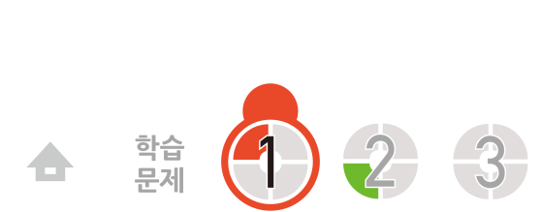
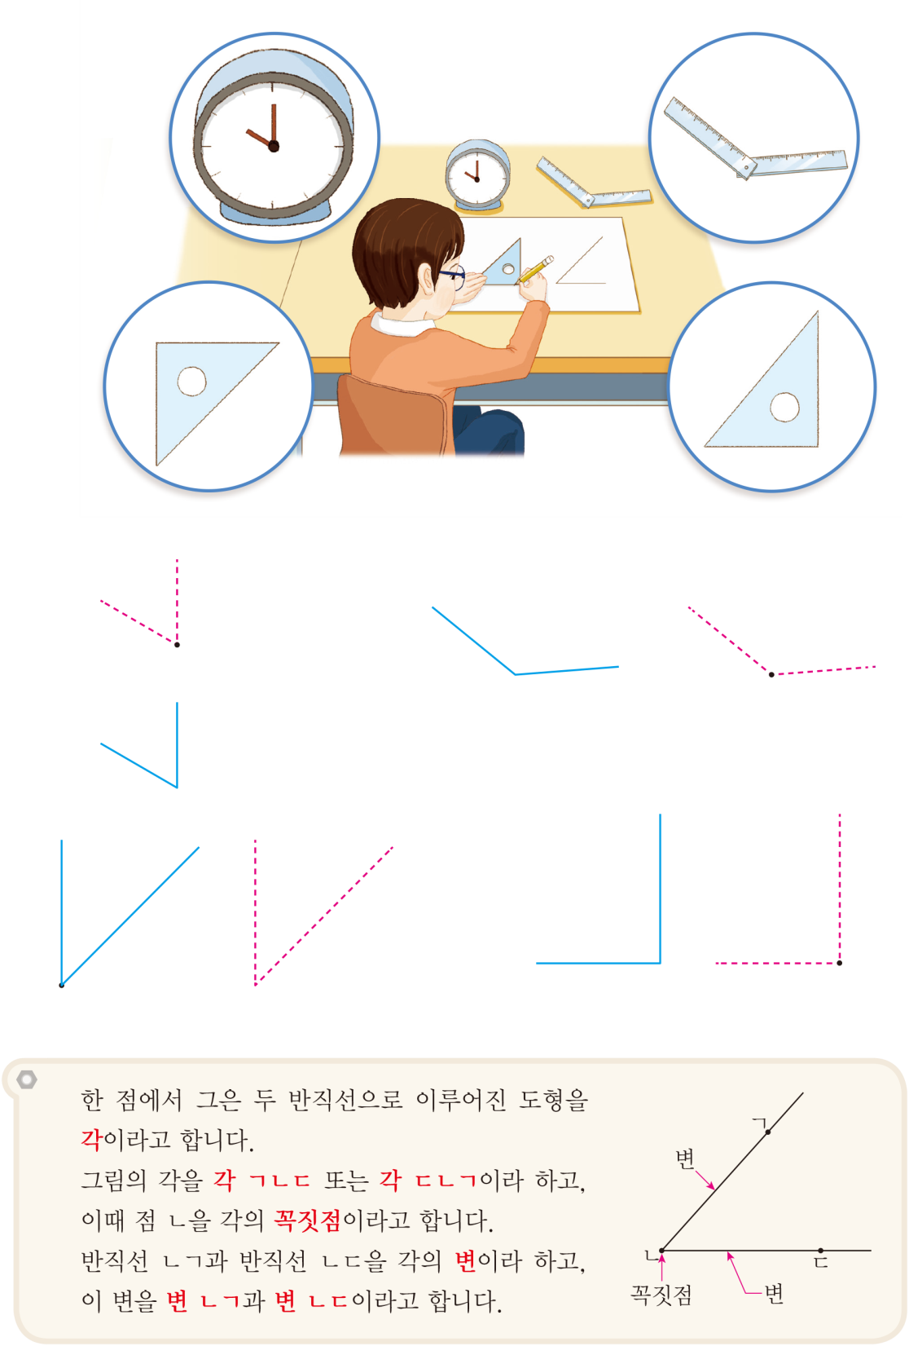





도형에서 같은 점 찾아보기
수일이가 그린 도형을 알아봅시다.
수일이가 본을 뜬 도형은 어떤 모양인지 설명해 보세요.
반직선(선분) 2개로 되어 있습니다.
알파벳 V처럼 생겼습니다.
점선을 따라 선을 그어 보세요.

Slide 4
도형에서 같은 점 찾아보기
그린 도형의 같은 점을 이야기해 보세요.
22
반직선(선분) 2개로 되어 있습니다.
반직선 2개 사이에 있어 끼인 도형입니다.
뿔같이 생겼습니다.
한 점에서 서로 다른 방향으로 나아가는 반직선 2개로 이루어져 있습니다.

Slide 5
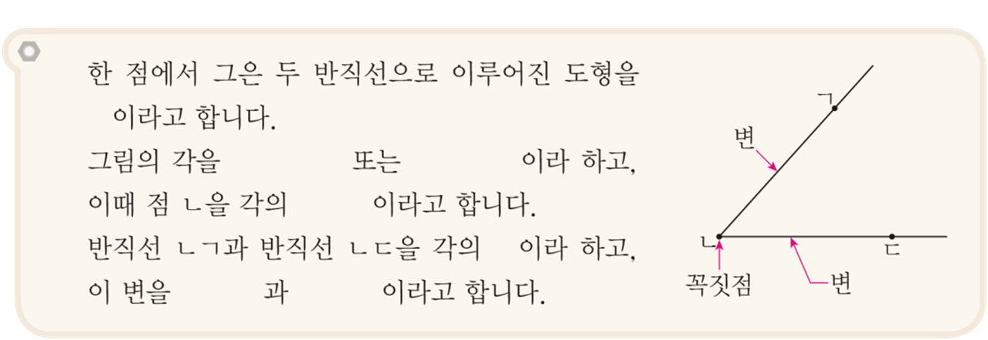
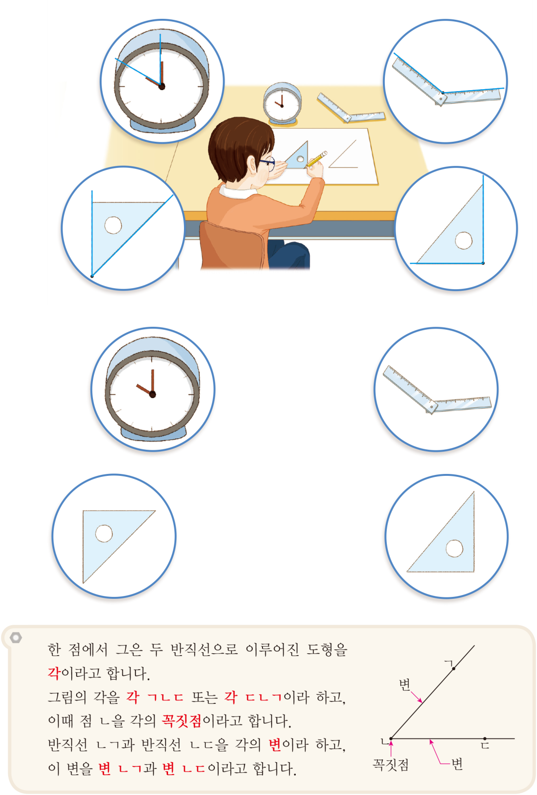
도형에서 같은 점 찾아보기
점선을 따라 그린 도형을 무엇이라고 부르면 될까요?
각은 어떻게 생겼나요?
알파벳 V처럼 생겼습니다.
뿔같이 뾰족합니다.
모가 나 있습니다.

Slide 6
도형에서 같은 점 찾아보기
각에서 꼭짓점은 무엇인가요?
점 ㄴ입니다.
각의 꼭짓점은 반직선이 시작되는 점입니다.
각을 이루고 있는 두 변을 각각 읽어 보세요.
변 ㄴㄱ과 변 ㄴㄷ이라고 읽습니다.
각을 읽어 보세요.
각 ㄱㄴㄷ 또는 각 ㄷㄴㄱ이라고 읽습니다.

Slide 7

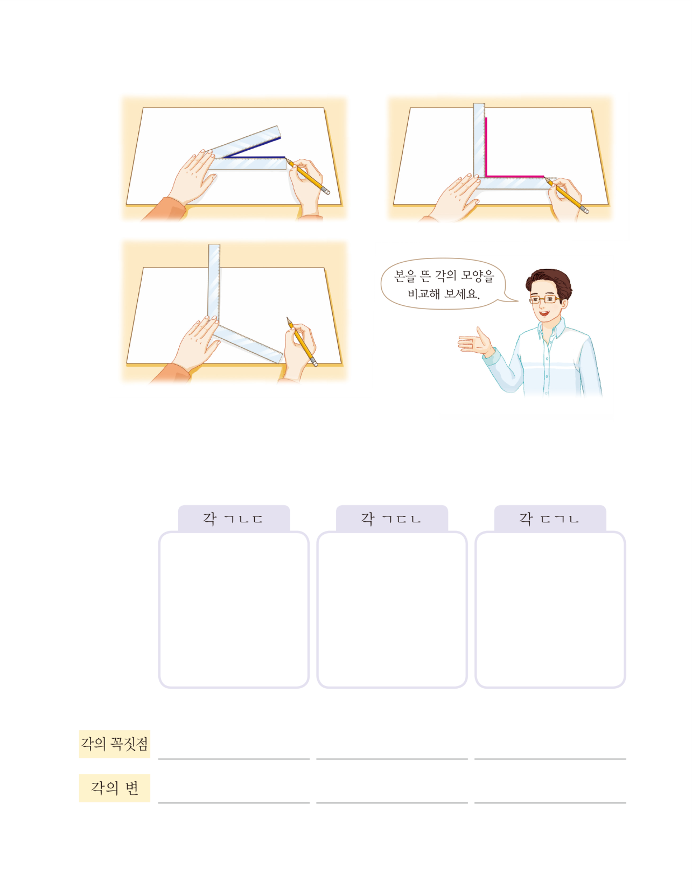

여러 가지 각 만들고 본떠 보기
여러 가지 각을 만들어 보고 본을 떠 봅시다.
접자를 사용하여 각을 만들어 보세요.
접자를 사용하여 만든 다양한 각을 종이에 본을 떠 보세요.

Slide 8
여러 가지 각 만들고 본떠 보기
본을 뜬 각의 모양을 비교해 보세요.
ㄴ자 모양도 있습니다.
알파벳 V자 모양의 각과 그것보다 더 큰 V자 모양도 있습니다.
자 모양도 각이라고 할 수 있습니다.
접자의 한 점을 중심으로 하여 반직선 2개로 이루어져 있습니다.

Slide 9

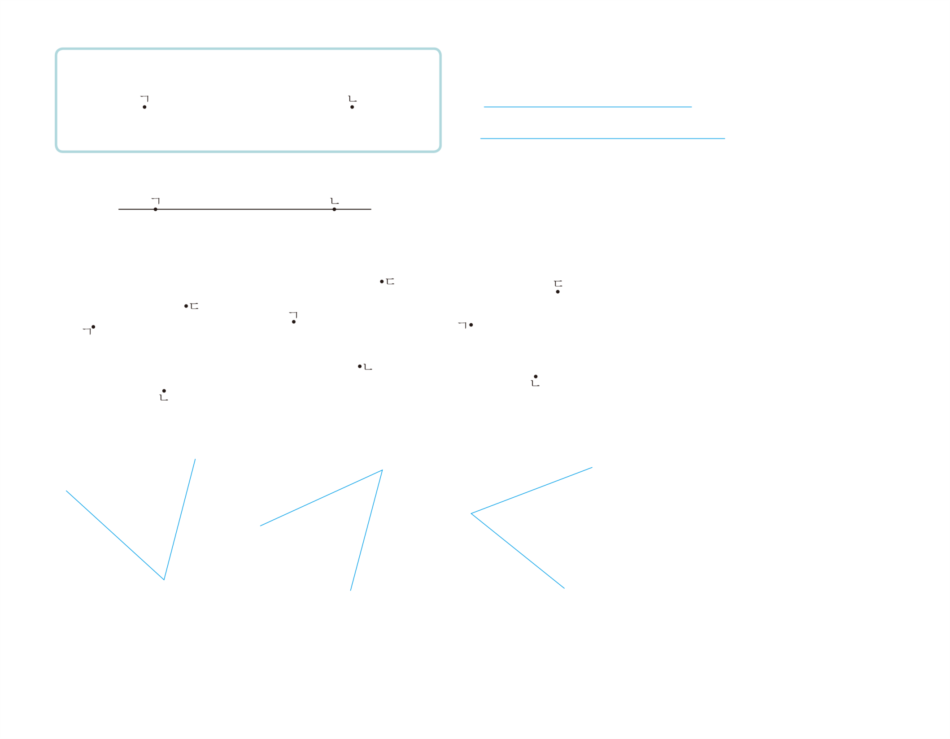
세 점을 이용하여 꼭짓점이 서로 다른 각 그리기
세 점을 이용하여 꼭짓점이 서로 다른 각을 그려 보고, 각의 꼭짓점과 변을 써 봅시다.
점 ㄴ
점 ㄷ
점 ㄱ
변 ㄴㄱ, 변 ㄴㄷ
변 ㄷㄱ, 변 ㄷㄴ
변 ㄱㄷ, 변 ㄱㄴ

Slide 10
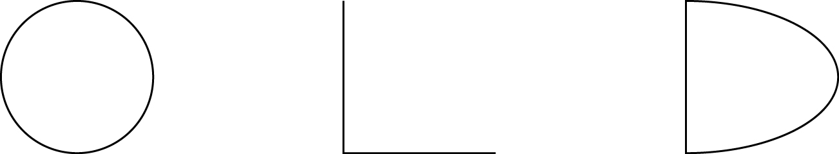
문제 1. 각을 찾아 표 하세요.
( )
( )
( )
한 점에서 그은 두 반직선으로 이루어진 도형을 찾는다.

Slide 11
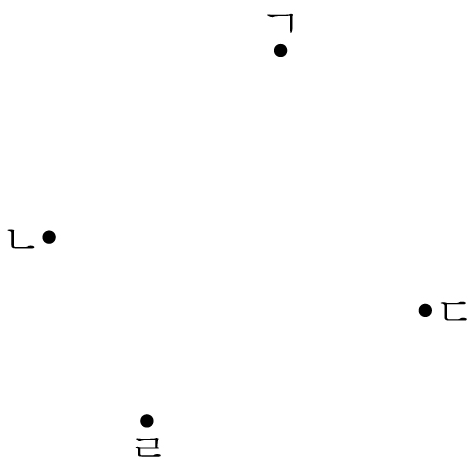
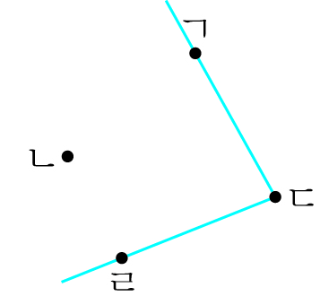
문제 2. 각 ㄱㄷㄹ을 그려 보세요.
점 ㄷ이 꼭짓점이므로 점 ㄷ에서 시작하여 점 ㄱ, 점 ㄹ로 반직선을 그린다.

Slide 12
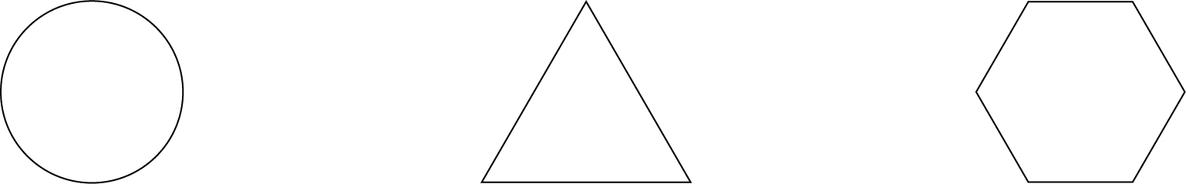
③
문제 3. 각이 가장 많은 것은 어느 것일까요?
( )
① ② ③
① 각이 없다. ② 3개 ③ 6개

Slide 13
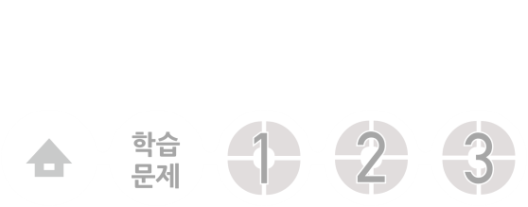
3
차시
각을 알아볼까요
다음 시간에 배울 내용 알아보기
4차시
직각을 알아볼까요

